Slide 1
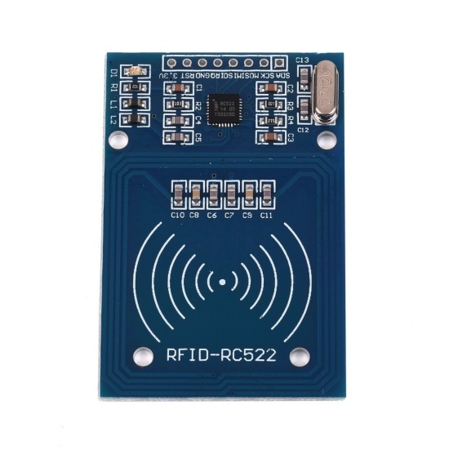
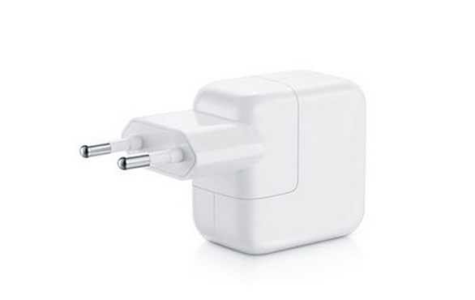

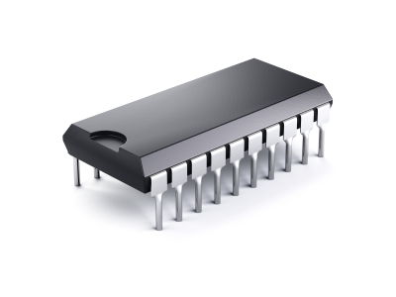
Fonte 5Vdc
Regulador 3.3V
SPI
PIC
Drive relé
Botão(Cadastramento)

